Slide 1
第3章 聚类分析

Slide 2
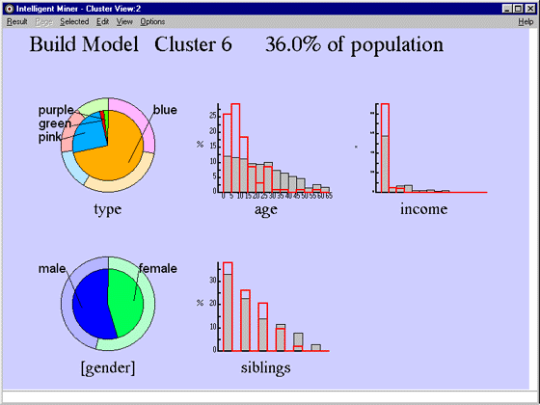
聚类概述
聚类（clustering）：
实现将对象自动分组的一种方法
无监督学习
聚类类别所表达的含义通常是未知的，不确定的
物以类聚
编号 | 账户余额 | 年龄 | 收入 | 性别 | 子女个数
100 | 很低 | 15 | 1967 | 男 | 0
200 | 高 | 25 | 8453 | 男 | 1
300 | 中 | 32 | 6125 | 女 | 2
400 | 低 | 20 | 2167 | 男 | 1
500 | 低 | 55 | 2439 | 女 | 4

Slide 3
客户基本信息数据表
他们之间比较相似，是否可聚成一类
年龄 | 年收入 | 学历 | 消费额
36 | 5万 | 本科 | 4万1
42 | 4万5 | 本科 | 4万
23 | 3万1 | 高中 | 3万5
61 | 7万 | 本科 | 2万
38 | 2万 | 大专 | 1万
怎样评价相似度呢？
怎样把这些客户划分成不同的类别？
根据他们之间的相似度进行聚类，物以类聚，人以群分

Slide 4
聚类分析概述
概念：
聚类分析是数据挖掘中研究“物以类聚”的一种方法,属多元统计分析方法.
例如：细分市场、消费行为划分
聚类分析是建立一种分类，是将一批样本(或变量)按照在性质上的“亲疏”程度,在没有先验知识的情况下自动进行分类的方法.其中: 类内个体具有较高的相似性,类间的差异性较大.

Slide 5
聚类分析概述
依据平均得分的差距,差距较小的为一类.
聚类过程中,没有事先指定分类的标准.完全根据样本数据客观产生分类结果.
两类:(A B) (C D E) 三类:(A B) (C) (D E)

Slide 6
簇和聚类
簇(cluster)： 数据对象的集合
同一簇中的对象彼此相似
不同簇中的对象彼此相异
聚类：
将数据对象的集合分组成为由相似对象组成的多个类
聚类分析中要划分的类是未知的，所以聚类分析属于无监督学习或观察学习

Slide 7
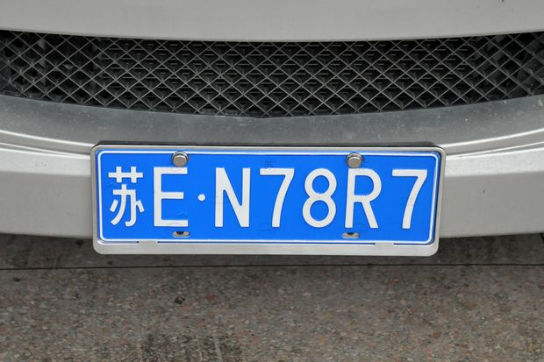
聚类算法的应用举例
车牌识别——图像分割算法
K=2，分割为类似白色和类似蓝色两个类
将白色的形状与字符库中的字符作相似性比对，判断属于哪个字符。

Slide 8

在图像分割上的简单应用
例1：
图片：一只遥望大海的小狗；
此图为100 x 100像素的JPG图片，每个像素可以表示为三维向量（分别对应JPEG图像中的红色、绿色和蓝色通道） ；
将图片分割为合适的背景区域（三个）和前景区域（小狗）；
使用K-means算法对图像进行分割。

Slide 9
在图像分割上的简单应用（续）
分割后的效果
注：最大迭代次数为20次，需运行多次才有可能得到较好的效果。

Slide 10
在人脸识别中的应用
例2：
注：聚类中心个数为5，最大迭代次数为10。

Slide 11
聚类分析的主要问题
基于划分的聚类
如何度量距离
层次聚类法
K-means聚类
K-中心点聚类

Slide 12
如何度量距离

Slide 13
数据的种类
定距型数据（数值型）
定性型数据（布尔型）
定序型数据（有顺序的离散值型、比如 优、良、中、及格、不及格）

Slide 14
距离的定义
亲疏远程度的衡量指标
距离: 数据间差异程度的度量.距离越近,越“亲密”,聚成一类;距离越远,越“疏远”,分别属于不同的类
定距型个体间的距离：
把每个个案数据看成是n维空间上的点,在点和点之间定义某种距离.
欧氏距离(EUCLID)
平方欧氏距离(SEUCLID)

Slide 15
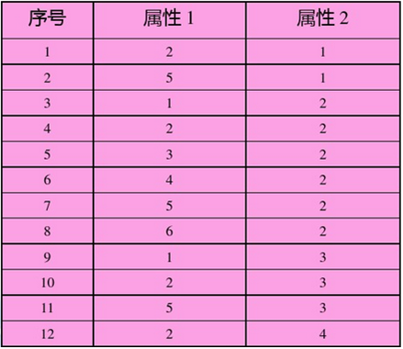
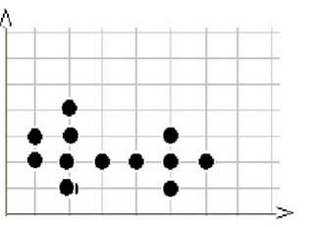
个体间的距离
把每个个案数据看成是n维空间上的点,在点和点之间定义某种距离

Slide 16
1. 欧式（Euclidian ）距离
x₂
①
x₁₂
x₂₂- x₁₂
x₂₂
x₂₁- x₁₁
②
x₁₁
x₂₁
x₁

Slide 17
距离公式
If q = 1, d is 曼哈顿距离Manhattan distance, L₁
If q = 2, d is 欧式距离Euclidean distance: L₂
性质：
d(o_{i},o_{j}) ≥ 0 d(o_{i}, o_{i}) = 0
d(o_{i},o_{j}) = d(o_{j},o_{i}) d(o_{i},o_{j}) ≤ do_{i},o_{k}) + d(o_{k},o_{j})
Notes:
17

Slide 18
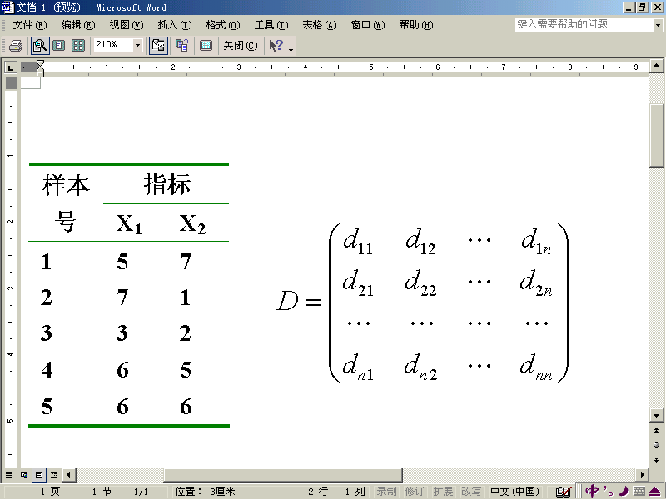
距离矩阵
品
距离矩阵

Slide 19
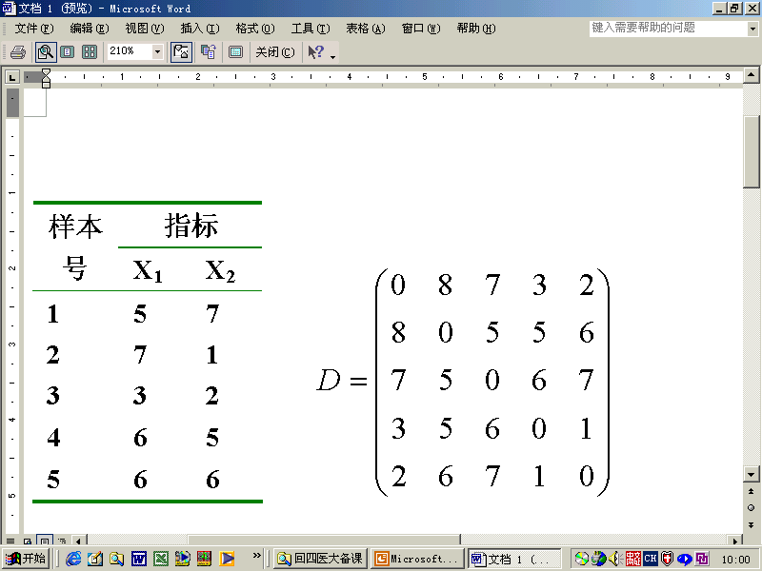
绝对值距离
品

Slide 20
4.3 K-means聚类算法
Python机器学习基础 唐四薪 编著
K-均值聚类

Slide 21
K-means快速聚类
出发点：希望克服层次聚类法在大样本时产生的困难，提高聚类效率
做法：
通过用户事先指定聚类数目的方式提高效率
因此，分层聚类可以对不同的聚类数而产生一系列的聚类解，而快速聚类只能产生单一的聚类解

Slide 22
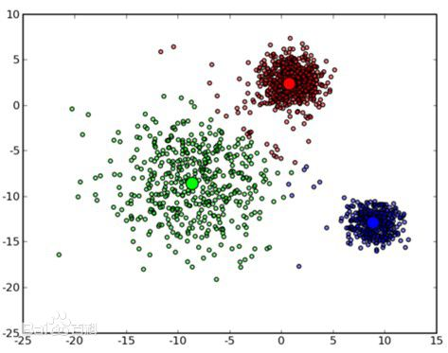
K-means聚类
是一种基于距离的聚类算法，采用距离作为相似性的评价指标。

Slide 23
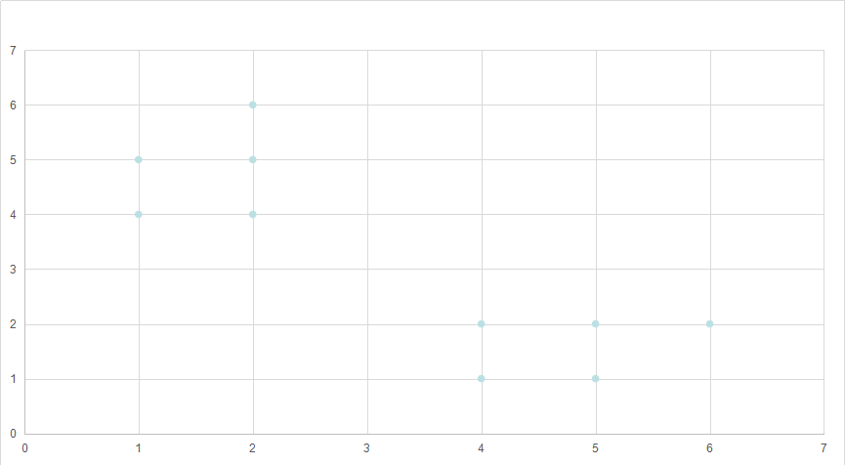
4
K-means聚类算法举例
E
C
D
A
B
F
G
H
I
J
怎样把A,B...H,J 分成两类呢?

Slide 24
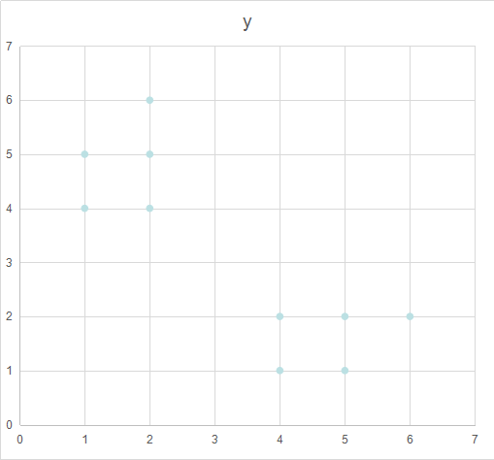
5
Example
A
0
<
1
B
1
>
0
E
C
1
<
1.41
C
D
D
1.41
>
1
E
2.24
>
2
F
3.61
>
2.83
A(1,4)
B(2,4)
G
4.47
>
3.61
H
5.39
>
4.47
F
G
H
>
I
4.24
3.61
I
J
J
5
>
4.24
means distance A→B
Randomly choose A,B as the centre and K=2.
So,we classify A,C as a cluster and B,E,D,F,G,H,I and J as another cluster.
Step 1 and 2.

Slide 25
6
Example
E
cluster 2
C
D
A(1,4)
B(2,4)
new center
cluster 1
F
G
H
I
J
The new centers of the two clusters are (1,4.5) and (3.75,2.875)
Randomly choose A,B as the centre and K=2.
Step 3.

Slide 26
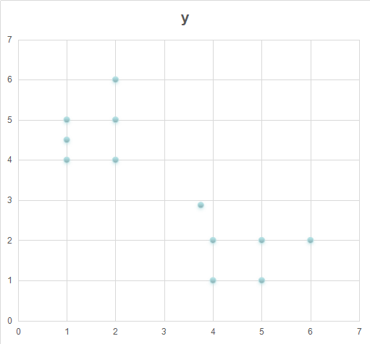
7
Example
A
0.5
<
2.97
E
B
1.12
<
2.08
C
0.5
<
3.48
C
D
α(1,4.5)
D
1.12
<
2.75
E
1.8
<
3.58
A
B
F
3.91
>
0.91
β(3.75,2.875)
G
4.72
>
1.53
F
G
H
H
5.59
>
2.41
I
4.61
>
1.89
I
J
J
5.32
>
2.25
α , β as the centre and K=2.
So,we classify A,B,C,D,E as a cluster and F,G,H,I,J as another cluster.
Step 2 again.

Slide 27
8
Example
E
C
D
α(1,4.5)
A
B
cluster 1
β(3.75,2.875)
new center
F
G
H
I
J
cluster 2
The new centers of the two clusters are P(1.6,4.8) and Q(4.8,1.6)
α , β as the centre and K=2.
Step 3 again.

Slide 28
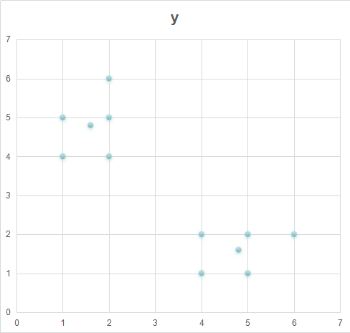
9
Example
A
1
<
4.49
B
0.89
<
3.69
E
C
<
0.63
5.10
C
D
D
0.45
<
4.4
P(1.6,4.8)
E
1.26
<
5.22
A
F
3.69
>
0.89
B
G
4.40
>
0.45
H
H
5.22
>
1.26
F
G
Q(4.8,1.6)
I
4.49
>
1
I
J
J
5.10
>
0.63
So,we classify A,B,C,D,E as a cluster and F,G,H,I,J as another cluster.
Step 2 again.

Slide 29
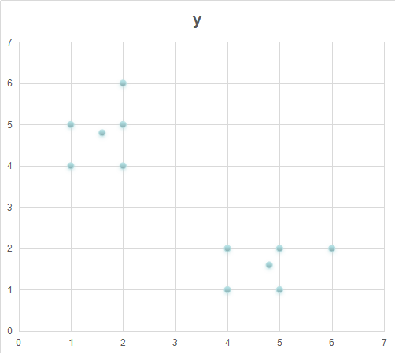
10
Example
cluster 1
E
C
D
new center
P(1.6,4.8)
A
B
G
H
F
Q(4.8,1.6)
The new centers of the two clusters are equal to the original P(1.6,4.8) and Q(4.8,1.6)
cluster 2
I
J
P , Q as the centre and K=2.
Step 3 again.

Slide 30
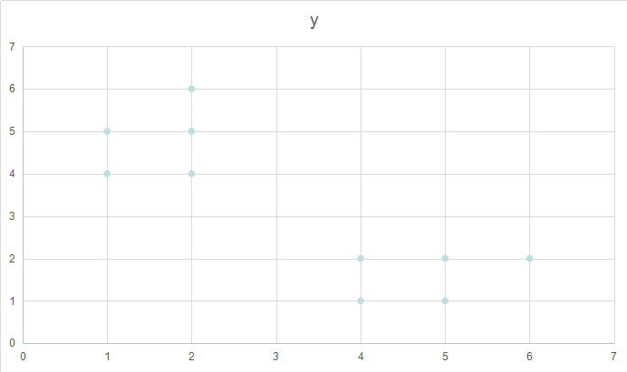
11
Final
E
C
D
cluster 2
A
B
cluster 1
F
G
H
I
J
Clustering finished !

Slide 31
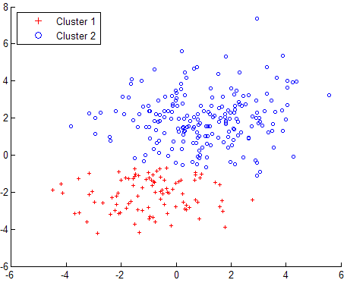
12
Disadvantages
one of the main disadvantages to k-means is the fact that you must specify the number of clusters(K) as an input to the algorithm.As designed,the algorithm is not capable of determining the appropriate number of clusters and depends upon the user to identify this in advance.
K=2
K=3

Slide 32
K-means聚类
Example
10
10
9
9
8
8
7
7
6
6
5
5
4
Assign each objects to most similar center
Update the cluster means
4
3
3
2
2
1
1
0
0
0
1
2
3
4
5
6
7
8
9
10
0
1
2
3
4
5
6
7
8
9
10
reassign
reassign
K=2
Arbitrarily choose K object as initial cluster center
Update the cluster means

Slide 33
思路：
1.指定最后要聚成K类
2.指定k个样本作为初始类中心
3.按照距k个中心距离最近的原则把每个样本分派到各中心所在的类中去,形成一个新的k类，完成一次迭代
4.重新计算k个类的类中心(计算每类各变量的均值,以均值点作为类中心)
5.重复3步和4步，直到达到指定的迭代次数或达到终止迭代的条件
达到指定迭代次数(maximum iteration),默认10次。
收敛标准(convergence),默认0.02，即：本次迭代产生的任意新类,各中心位置变化较小.其中最大的变化率小于2%.

Slide 34
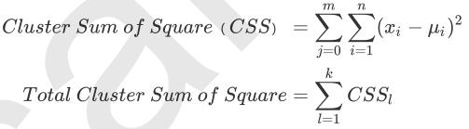
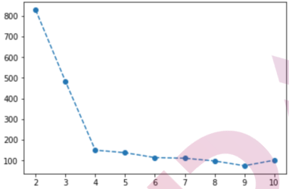
K-means聚类算法的评价指标
簇内平方和
整体平方和
对于任意数据集而言，聚类误差平方和和质心数量高度相关，随着质心增加误差平方和将逐渐下降，虽然下降过程偶尔会有小幅起伏，不是严格递减

Slide 35
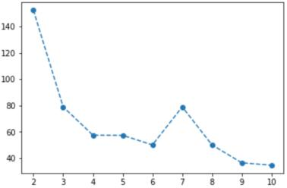
评价指标——误差平方和
误差平方和还与数据集本身数据量大小、量纲大小、数据维度高度相关，数据量越大、量纲越大、维度越高则在相同质心数量情况下误差平方和也将更大

Slide 36
K-means聚类算法的优点
1）算法简单、快速。
2）能处理大数据集，因为它的复杂度大约是O(nkt)。通常k<<n 。这个算法经常以局部最优结束。
3）算法尝试找出使平方误差函数值最小的k个划分。当簇是密集的、球状或团状的，而簇与簇之间区别明显时，它的聚类效果较好。

Slide 37
K-means聚类算法的缺点
1）K-means聚类算法只有在簇的平均值被定义的情况下才能使用，不适用于某些应用，如涉及有分类属性的数据不适用。
2）要求用户必须事先给出要生成的簇的数目k。
3）对初值敏感，对于不同的初始值，可能会导致不同的聚类结果。
4）不适合于发现非凸面形状的簇，或者大小差别很大的簇。
5）对于“噪声”和孤立点数据敏感

Slide 38
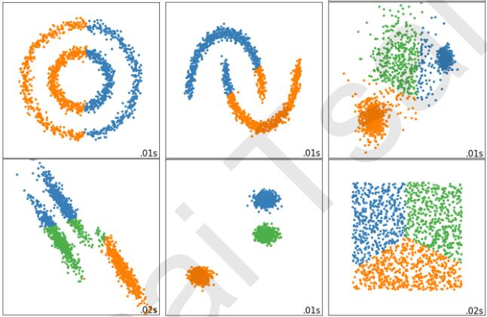
非凸形状的簇

Slide 39
K-means聚类的Map Reduce并行化算法
基本思路：将需要重复执行的步骤写到Map函数中。
Map()函数计算每个对象到中心点的距离，选择距每个对象最近的中心点，并输出<中心点, 对象>对。
Reduce()函数计算每个聚类中对象的距离均值，并将这K个均值作为下一轮初始中心点

Slide 40
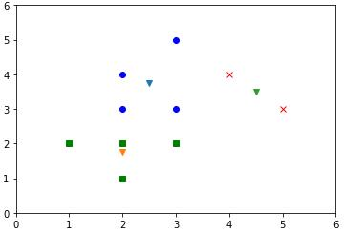
K-means聚类算法的Sklearn实现
import numpy as np
import matplotlib.pyplot as plt
from sklearn.cluster import KMeans
X1,X2= [],[]
fr = open('C:\\km.txt')
for line in fr.readlines():
lineArr = line.strip().split()
X1.append([int(lineArr[0])])
X2.append([int(lineArr[1])])
X = np.array(list(zip(X1, X2))).reshape(len(X1), 2)

Slide 41
model = KMeans(3).fit(X) #调用fit方法进行聚类，聚类数为3
colors = ['b', 'g', 'r', 'c']
markers = ['o', 's', 'x', 'v']
plt.axis([0,6,0,6])
for i, l in enumerate(model.labels_):
plt.plot(X1[i], X2[i], color=colors[l],marker=markers[l],ls='None')
# 下面用倒三角形绘制均值点
centroids = model.cluster_centers_ #centroids保存了所有均值点
for i in range(3): # 其中3表示聚类的类别数
plt.plot(centroids[i][0], centroids[i][1], markers[3])
plt.show()

Slide 42
利用聚类实现车牌识别
图像识别是机器学习的重要应用领域，而图像分割是图像识别和计算机视觉至关重要的预处理，没有正确的图像分割就不可能有正确的图像识别。
所谓图像分割，就是利用图像的灰度、颜色、纹理、形状等特征，将图像分成若干个互不重叠的区域，并使这些特征在同一区域内呈现相似性，在不同区域之间存在明显的差异性。图像分割的过程其实是一个标记过程

Slide 43
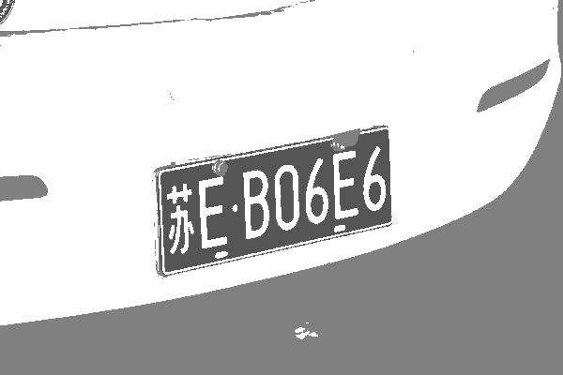
利用K-means聚类实现车牌识别
K-means聚类对图像的聚类结果(k=3)

Slide 44
作业
1、对下图进行聚类分割（K=4），并分析需运行多次才有可能得到较好的效果

Slide 45
作业
2、对下图车牌进行聚类分割，并分析如何对车牌进行定位（亦可直接用程序实现车牌定位）

